Slide 1




Slide 2




Để thu hoạch bông hoa, các bạn hãy trả lời đúng các câu hỏi tìm hiểu bài nhé!
4
3
1
2
Notes:
Click vào số trên bông hoa → Hiện câu hỏi.
Click vào cánh hoa → Bông hoa biến mất.
Click vô cô bé sau khi đã thu hoạch hết bông hoa → hiện trang cuối.

Slide 3


Câu 1: Đoạn văn thể hiện tình cảm, cảm xúc về một bài thơ thường có mấy phần?
Thường có 3 phần

Slide 4
Câu 2: Những điểm cần lưu ý khi viết đoạn văn thể hiện tình cảm, cảm xúc về một bài thơ:
Bố cục đoạn văn
Những điều yêu thích ở bài thơ
Những cách thể hiện tình cảm, cảm xúc đối với bài thơ.

Slide 5
Câu 3: “Nhấn mạnh, khẳng định lại một lần nữa tình cảm, cảm xúc của em đối với bài thơ” thuộc phần nào của đoạn văn thể hiện tình cảm cảm xúc về một bài thơ.
Kết thúc

Slide 6
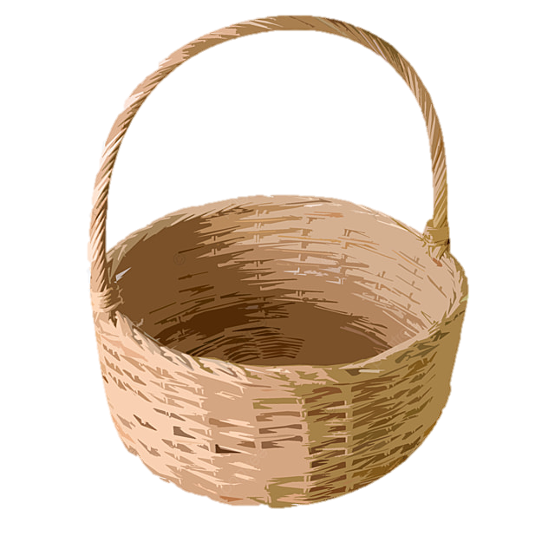
Cảm ơn các bạn đã giúp mình thu hoạch bông hoa!

Slide 7


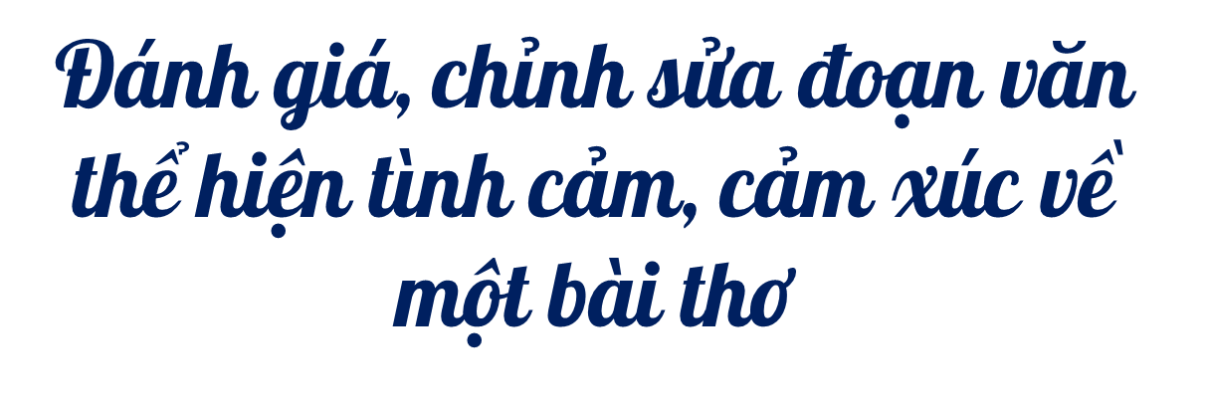

Slide 8



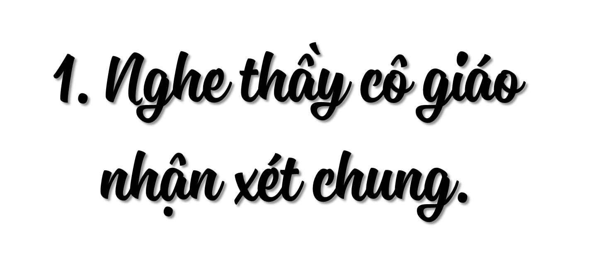

Slide 9

Ưu điểm:

Slide 10
Nhược điểm

Slide 11
Đọc lại bài văn của mình và dựa vào bảng tiêu chí để xem mình đạt được những yêu cầu nào.
Tiêu chí | Đạt | Không đạt
Có đủ phần mở đầu, triển khai, kết thúc.
Nêu rõ những điều mình yêu thích hoặc có ấn tượng sau sắc về bài thơ.
Sử dụng từ ngữ, câu văn,... thể hiện rõ tình cảm, cảm xúc đối với bài thơ.
Không viết lỗi chính tả, chữ viết sạch đẹp, rõ ràng.

Slide 12

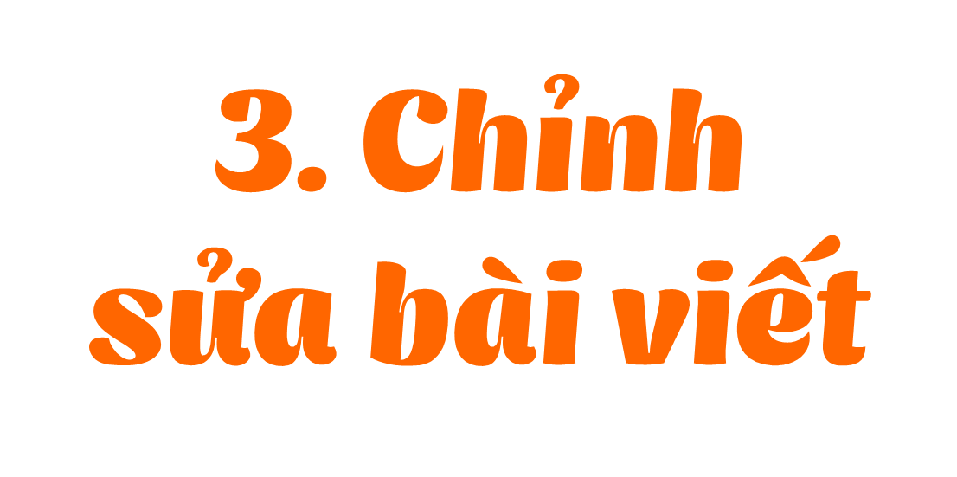

Slide 13


Cách chỉnh sửa:
Đọc lại đoạn mở đầu và kết thúc trong đoạn văn của mình có sự thống nhất và kết nối chưa.
Xác định đoạn văn đã bộc lộ tình cảm, cảm xúc đối với bài thơ qua từ ngữ, câu văn nào.
Viết lại những câu văn em muốn sửa cho hay hơn.

Slide 14
M:
Hai dòng thơ “Con thác réo ngân nga, Đàn dễ sai đáy suối” trong bài Trước cổng trời đẹp như một bức tranh. Tôi như thấy hiện ra trước mắt mình dòng thác trắng xoá đổ xuống từ núi cao, như nghe thấy tiếng nước reo rộn rã, ngân vang khắp núi rừng. Bên dòng suối uốn lượn dưới chân núi, đàn dê thong dong, soi bóng mình xuống đáy nước trong vắt... Hình ảnh thơ đẹp biết bao!

Slide 15



